Slide 1















Mến gửi quý thầy cô!
MsPham xin gửi lời cảm ơn chân thành tới quý thầy cô đã tin tưởng và sử dụng bộ bài giảng Global Sucess 4 được soạn bởi MsPham.
Bài giảng là tâm huyết và công sức lao động của MsPham. Kính mong quý thầy cô trân trọng và sử dụng bài giảng đúng mục đích. Quý thầy cô được chỉnh sửa bài giảng theo ý đồ dạy học của mình. Tuy nhiên, mọi hình thức sao chép, mua bán, chia sẻ bộ bài giảng này đều là "ĂN CẮP". MsPham tin rằng quý thầy cô đều là những NGƯỜI LÀM GIÁO DỤC CHÂN CHÍNH.
Mọi thông tin phản hồi hoặc cần hỗ trợ vui lòng liên hệ với MsPham: 0936082789 (zalo).
Và xin kính chúc quý thầy cô sức khỏe để thắp lửa và lan tỏa tri thức tốt đẹp tới phụ huynh và học sinh của mình.
With love, MsPham.
Unit 14
DAILY ACTIVITIES
Lesson 2 - Period 2

Slide 2
Warm-up

Slide 3


OWL’S PARTY
START

Slide 4
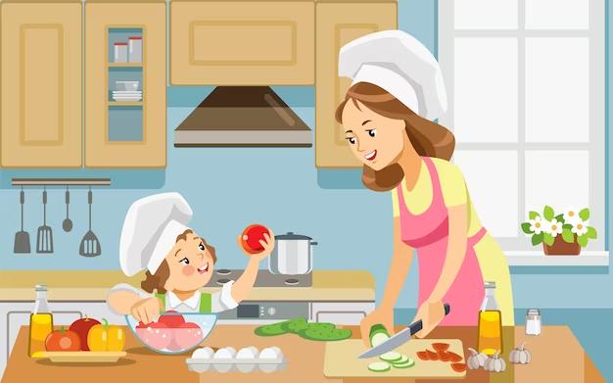
What do you do in the morning?
I _________________________.
help the cooking
OPEN
CHECK

Slide 5

What do you do in the morning?
I _________________________.
clean the floor
OPEN
CHECK

Slide 6

What do you do in the morning?
I _________________________.
play football
OPEN
CHECK

Slide 7
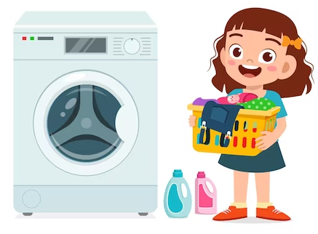
What do you do in the morning?
I _________________________.
wash the clothes
OPEN
CHECK

Slide 8

What do you do in the morning?
I _________________________.
ride a bike
OPEN
CHECK

Slide 9

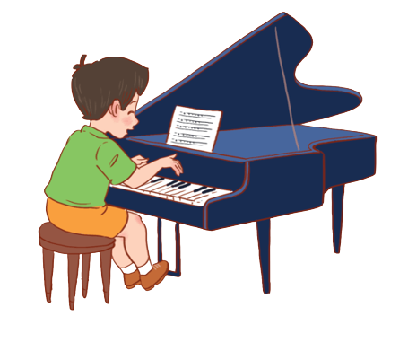

What do you do in the morning?
I _________________________.
fly a kite
OPEN
CHECK

Slide 10
What do you do in the morning?
I _________________________.
play the piano
OPEN
CHECK

Slide 11
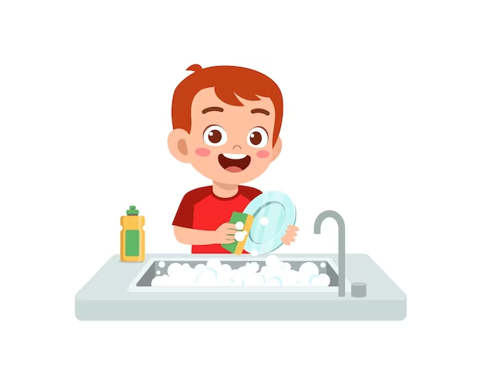
What do you do in the morning?
I _________________________.
wash the dishes
OPEN
CHECK

Slide 12
What do you do in the morning?
I _________________________.
roller skate
OPEN
CHECK

Slide 13
Good job!
End

Slide 14
Mến gửi quý thầy cô!
MsPham xin gửi lời cảm ơn chân thành tới quý thầy cô đã tin tưởng và sử dụng bộ bài giảng Global Sucess 4 được soạn bởi MsPham.
Bài giảng là tâm huyết và công sức lao động của MsPham. Kính mong quý thầy cô trân trọng và sử dụng bài giảng đúng mục đích. Quý thầy cô được chỉnh sửa bài giảng theo ý đồ dạy học của mình. Tuy nhiên, mọi hình thức sao chép, mua bán, chia sẻ bộ bài giảng này đều là "ĂN CẮP". MsPham tin rằng quý thầy cô đều là những NGƯỜI LÀM GIÁO DỤC CHÂN CHÍNH.
Mọi thông tin phản hồi hoặc cần hỗ trợ vui lòng liên hệ với MsPham: 0936082789 (zalo).
Và xin kính chúc quý thầy cô sức khỏe để thắp lửa và lan tỏa tri thức tốt đẹp tới phụ huynh và học sinh của mình.
With love, MsPham.
Review

Slide 15


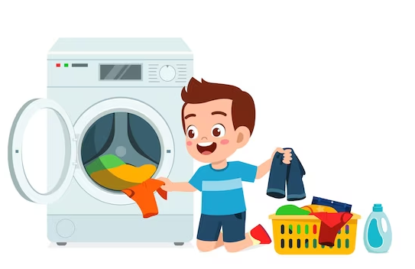
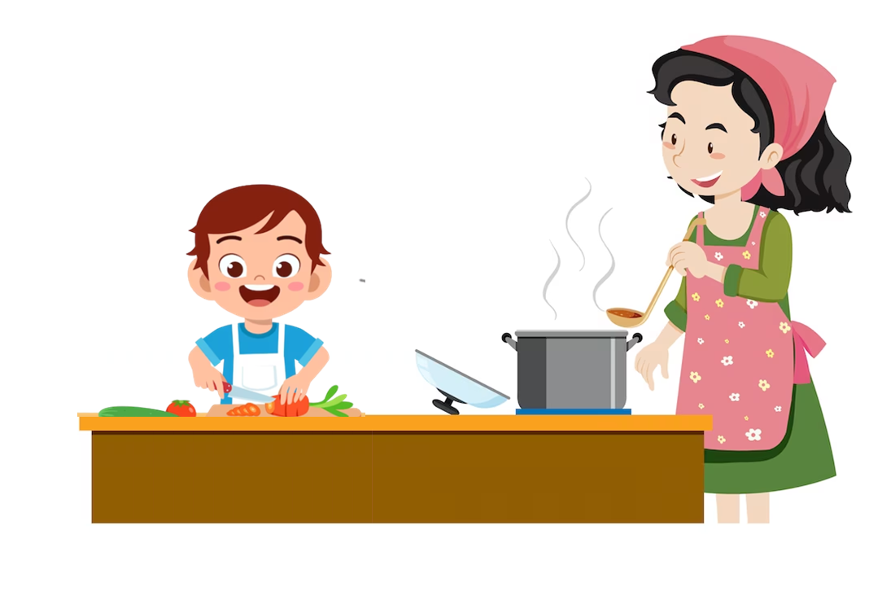
What do you do in the morning?
I _________________________.
help with cooking
wash the clothes
clean the floor
wash the dishes

Slide 16

Warm-up

Slide 17
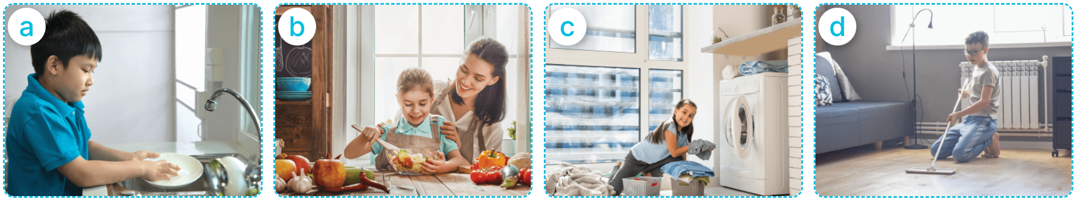


4
Listen and number.
MsPham
0936082789
a
b
c
d
1
2
3
4

Slide 18
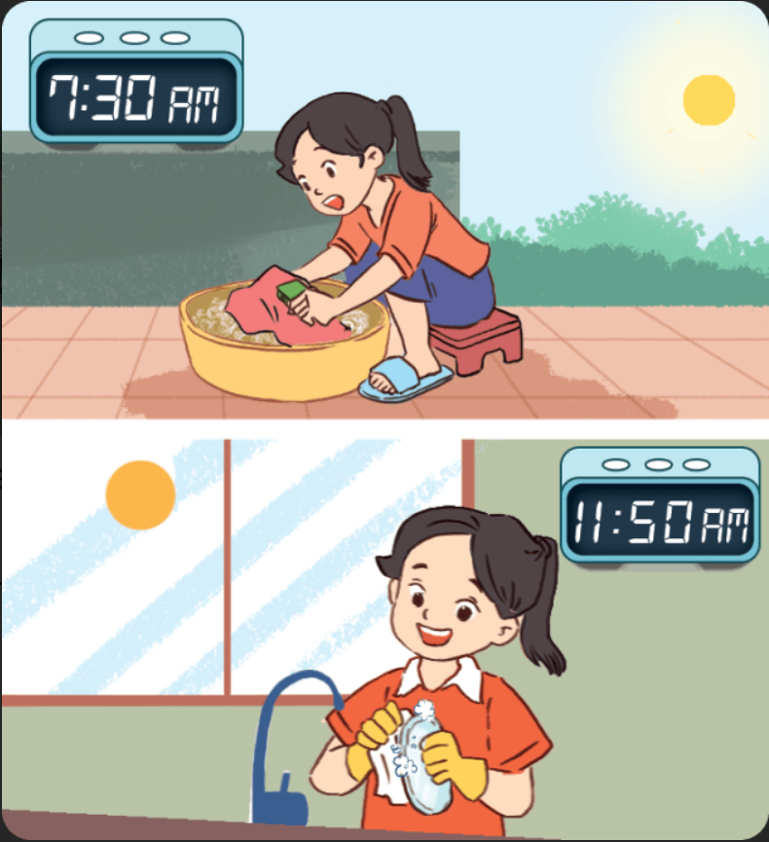
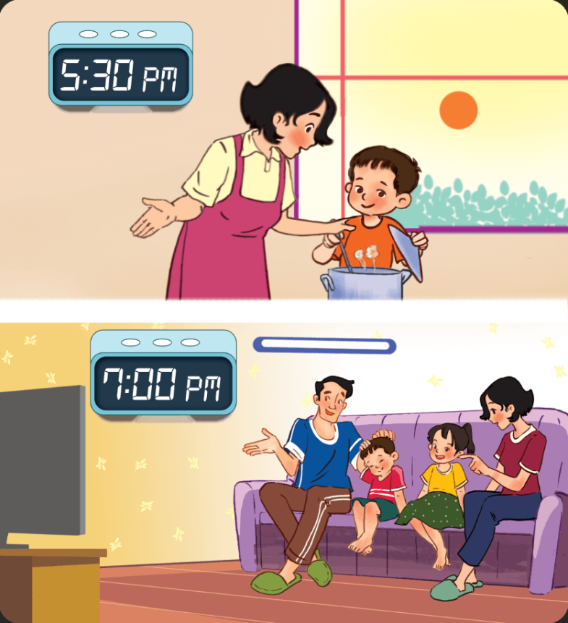
5
Look, complete and read.
1
2
MsPham
0936082789
A: What do you do in the morning?
B: I wash my ________.
A: ________ do you do in the morning?
B: I wash the dishes.
afternoon
A: What do you do in the _________?
B: I help my mum with the cooking.
A: And in the ________, what do you?
B: We watch ________ together.
clothes
What
evening
TV

Slide 19
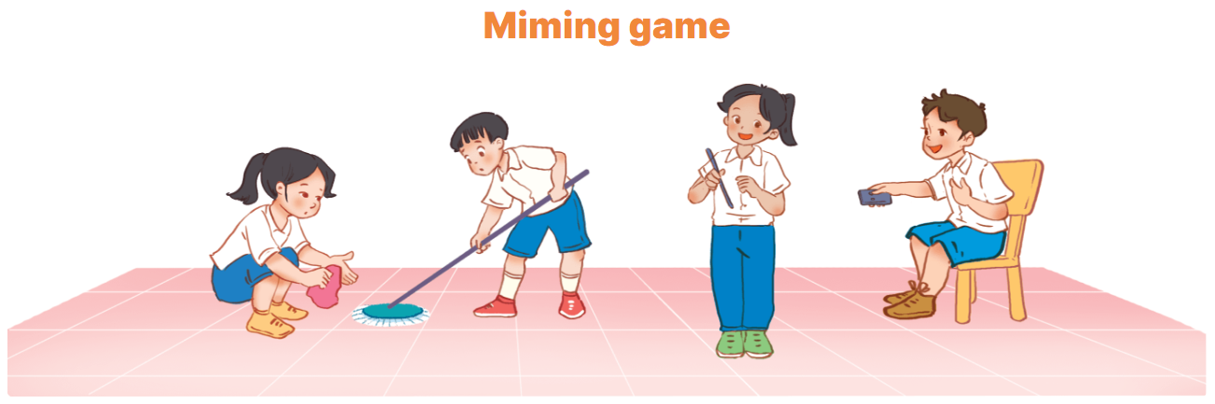
6
Let’s play.
MsPham
0936082789

Slide 20
Mến gửi quý thầy cô!
MsPham xin gửi lời cảm ơn chân thành tới quý thầy cô đã tin tưởng và sử dụng bộ bài giảng Global Sucess 4 được soạn bởi MsPham.
Bài giảng là tâm huyết và công sức lao động của MsPham. Kính mong quý thầy cô trân trọng và sử dụng bài giảng đúng mục đích. Quý thầy cô được chỉnh sửa bài giảng theo ý đồ dạy học của mình. Tuy nhiên, mọi hình thức sao chép, mua bán, chia sẻ bộ bài giảng này đều là "ĂN CẮP". MsPham tin rằng quý thầy cô đều là những NGƯỜI LÀM GIÁO DỤC CHÂN CHÍNH.
Mọi thông tin phản hồi hoặc cần hỗ trợ vui lòng liên hệ với MsPham: 0936082789 (zalo).
Và xin kính chúc quý thầy cô sức khỏe để thắp lửa và lan tỏa tri thức tốt đẹp tới phụ huynh và học sinh của mình.
With love, MsPham.
Thank you
for joining!

